Slide 1







1.2 函数的几种特征
有界函数
定义 设函数 $f\left(x\right)$ 的定义域为 $D$. 若 $∃M>0$ 使得 $∀x∈D,\left|f\left(x\right)\right|⩽M$, 则称 $f\left(x\right)$ 是一个有界函数. 否则称之为无界函数.
这也等价于它的值域是某个有限闭区间 $\left[m,M\right]$ 的子集.
$$y$$
$$y=M$$
$$O$$
$$x$$
$$y=f(x)$$
$$y=m$$

Slide 2
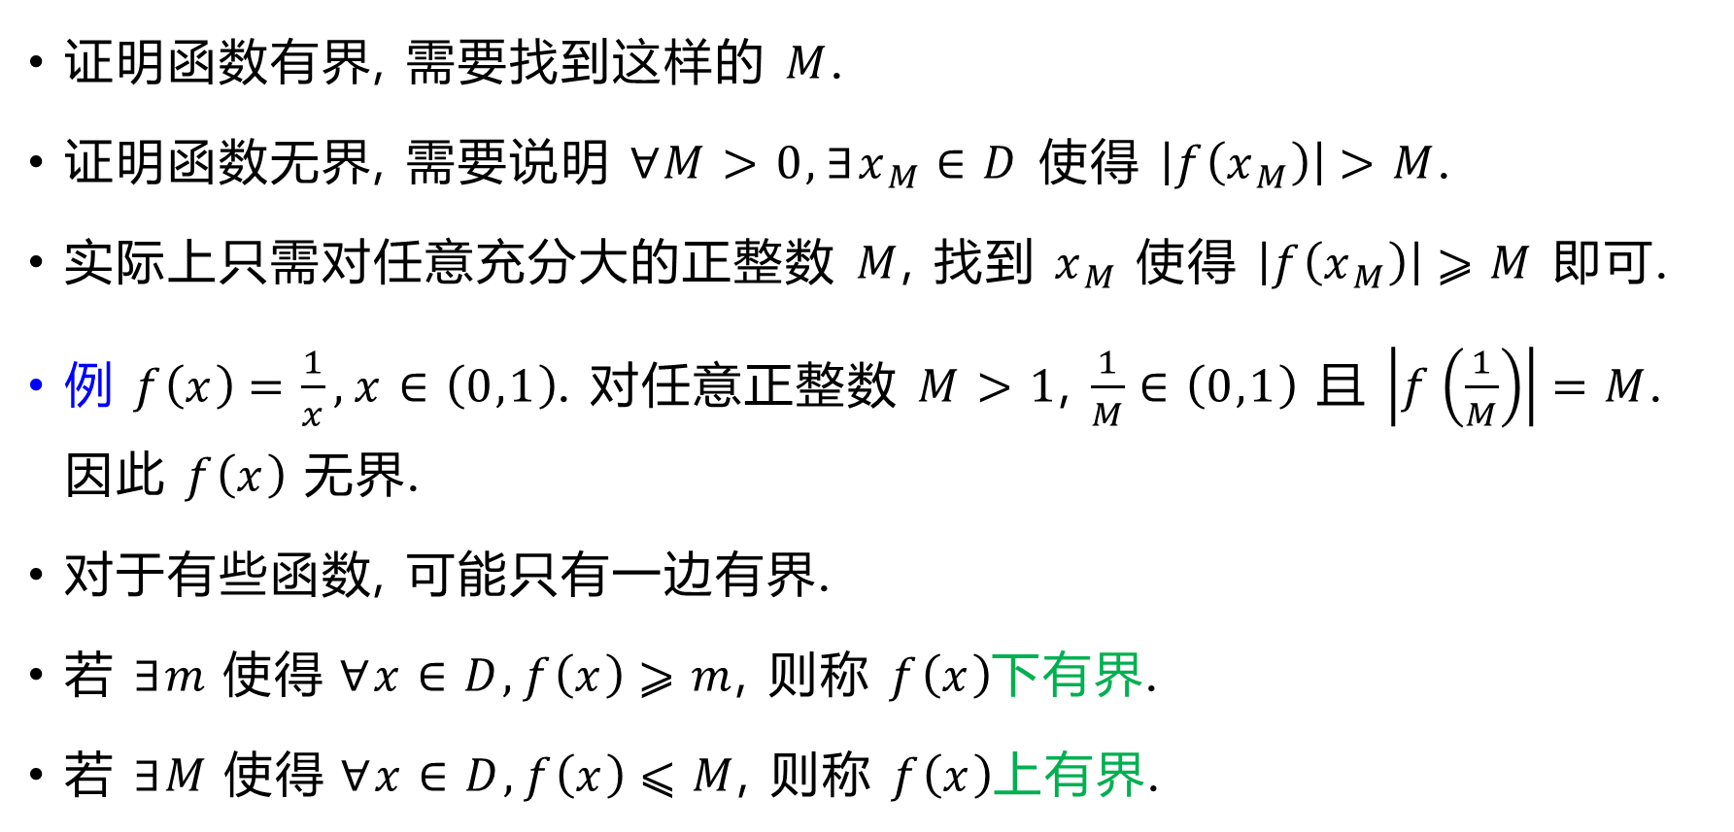
证明函数有界, 需要找到这样的 $M$.
证明函数无界, 需要说明 $∀M>0,∃x_{M}∈D$ 使得 $\left|f\left(x_{M}\right)\right|>M$.
实际上只需对任意充分大的正整数 $M$, 找到 $x_{M}$ 使得 $\left|f\left(x_{M}\right)\right|⩾M$ 即可.
例 $f\left(x\right)=\frac{1}{x}, x∈\left(0,1\right)$. 对任意正整数 $M>1$, $\frac{1}{M}∈\left(0,1\right)$ 且 $\left|f\left(\frac{1}{M}\right)\right|=M$. 因此 $f\left(x\right)$ 无界.
对于有些函数, 可能只有一边有界.
若 $∃m$ 使得 $∀x∈D,f\left(x\right)⩾m$, 则称 $f\left(x\right)$下有界.
若 $∃M$ 使得 $∀x∈D,f\left(x\right)⩽M$, 则称 $f\left(x\right)$上有界.

Slide 3
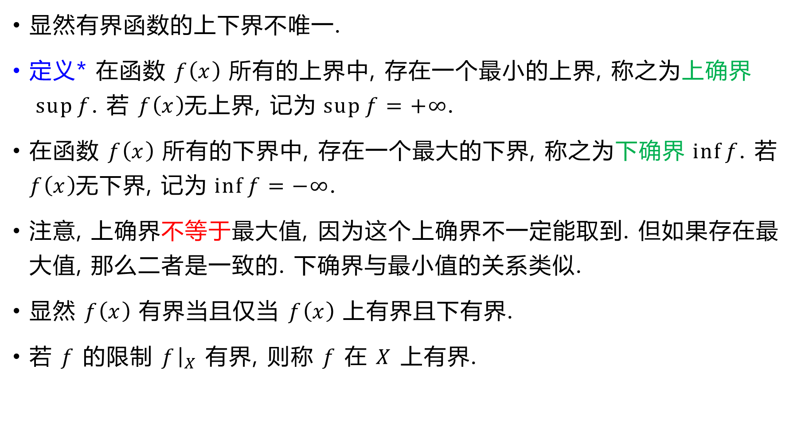
显然有界函数的上下界不唯一.
定义* 在函数 $f\left(x\right)$ 所有的上界中, 存在一个最小的上界, 称之为上确界$\sup{f}$. 若 $f\left(x\right)$无上界, 记为$\sup{f}=+∞$.
在函数 $f\left(x\right)$ 所有的下界中, 存在一个最大的下界, 称之为下确界$\inf{f}$. 若 $f\left(x\right)$无下界, 记为$\inf{f}=−∞$.
注意, 上确界不等于最大值, 因为这个上确界不一定能取到. 但如果存在最大值, 那么二者是一致的. 下确界与最小值的关系类似.
显然 $f\left(x\right)$ 有界当且仅当 $f\left(x\right)$ 上有界且下有界.
若 $f$ 的限制 $f{\left.​\right|}_{X}$ 有界, 则称 $f$ 在 $X$ 上有界.

Slide 4
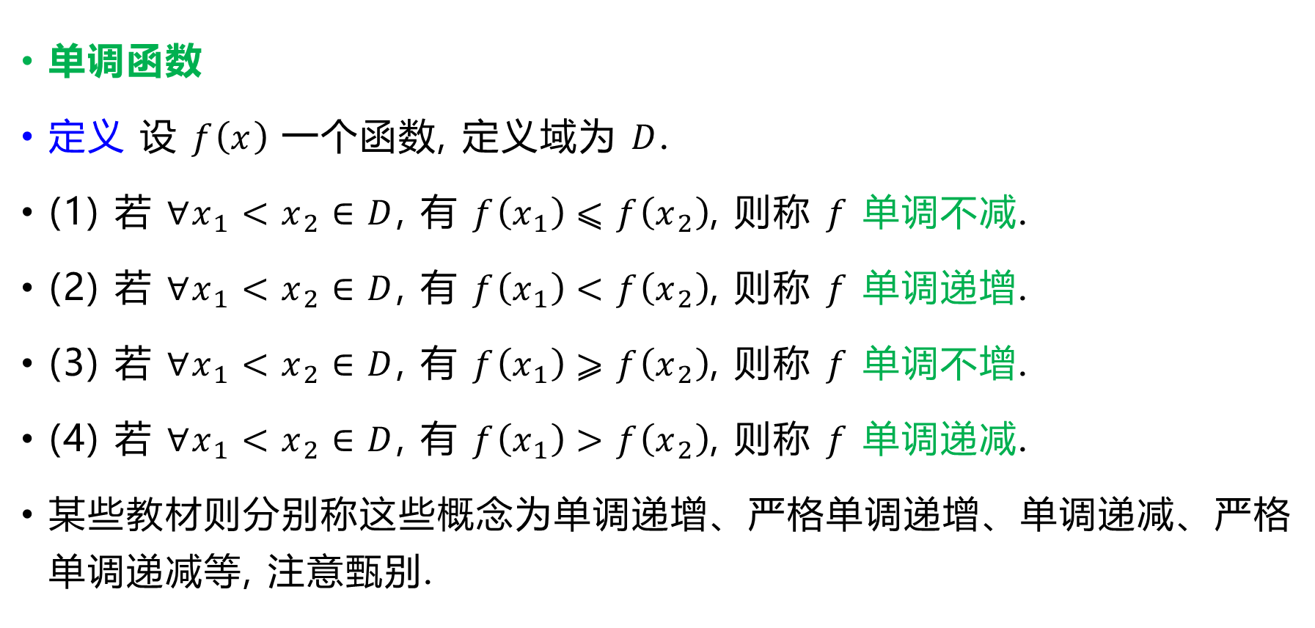
单调函数
定义 设 $f\left(x\right)$ 一个函数, 定义域为 $D$.
(1) 若 $∀x_{1}<x_{2}∈D$, 有 $f\left(x_{1}\right)⩽f\left(x_{2}\right)$, 则称 $f$ 单调不减.
(2) 若 $∀x_{1}<x_{2}∈D$, 有 $f\left(x_{1}\right)<f\left(x_{2}\right)$, 则称 $f$ 单调递增.
(3) 若 $∀x_{1}<x_{2}∈D$, 有 $f\left(x_{1}\right)⩾f\left(x_{2}\right)$, 则称 $f$ 单调不增.
(4) 若 $∀x_{1}<x_{2}∈D$, 有 $f\left(x_{1}\right)>f\left(x_{2}\right)$, 则称 $f$ 单调递减.
某些教材则分别称这些概念为单调递增、严格单调递增、单调递减、严格单调递减等, 注意甄别.

Slide 5
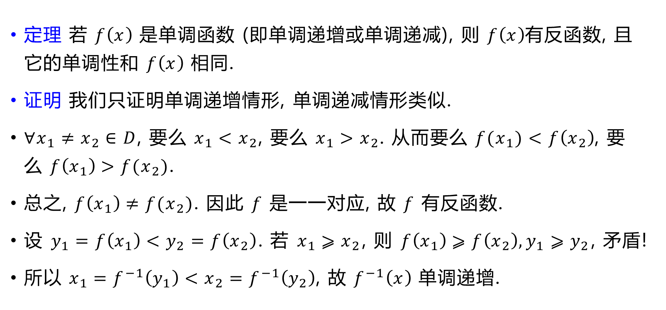
定理 若 $f\left(x\right)$ 是单调函数 (即单调递增或单调递减), 则 $f\left(x\right)$有反函数, 且它的单调性和 $f\left(x\right)$ 相同.
证明 我们只证明单调递增情形, 单调递减情形类似.
$∀x_{1}≠x_{2}∈D$, 要么 $x_{1}<x_{2}$, 要么 $x_{1}>x_{2}$. 从而要么 ${f(x}_{1})<f\left(x_{2}\right)$, 要么 $f\left(x_{1}\right)>f(x_{2})$.
总之, $f\left(x_{1}\right)≠f(x_{2})$. 因此 $f$ 是一一对应, 故 $f$ 有反函数.
设 $y_{1}=f\left(x_{1}\right)<y_{2}=f\left(x_{2}\right)$. 若 $x_{1}⩾x_{2}$, 则 $f\left(x_{1}\right)⩾f\left(x_{2}\right),y_{1}⩾y_{2}$, 矛盾!
所以 $x_{1}=f^{−1}\left(y_{1}\right)<x_{2}=f^{−1}\left(y_{2}\right)$, 故 $f^{−1}\left(x\right)$ 单调递增.

Slide 6
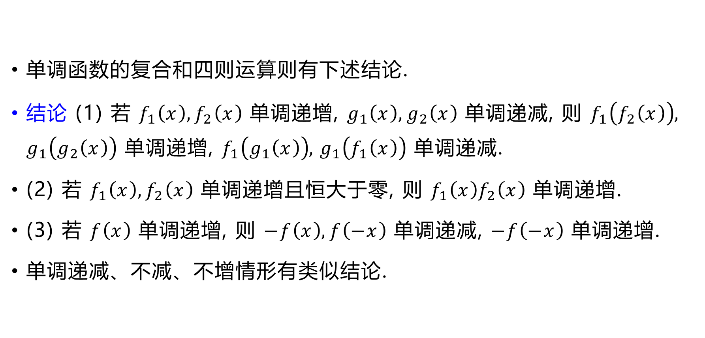
单调函数的复合和四则运算则有下述结论.
结论 (1) 若 $f_{1}\left(x\right),f_{2}\left(x\right)$ 单调递增, $g_{1}\left(x\right),g_{2}\left(x\right)$ 单调递减, 则 $f_{1}\left(f_{2}\left(x\right)\right)$, $g_{1}\left(g_{2}\left(x\right)\right)$ 单调递增, $f_{1}\left(g_{1}\left(x\right)\right)$, $g_{1}\left(f_{1}\left(x\right)\right)$ 单调递减.
(2) 若 $f_{1}\left(x\right),f_{2}\left(x\right)$ 单调递增且恒大于零, 则 $f_{1}\left(x\right)f_{2}\left(x\right)$ 单调递增.
(3) 若 $f\left(x\right)$ 单调递增, 则 $−f\left(x\right),f\left(−x\right)$ 单调递减, $−f\left(−x\right)$ 单调递增.
单调递减、不减、不增情形有类似结论.

Slide 7
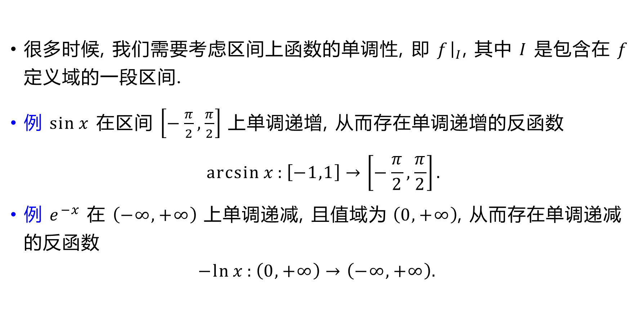
很多时候, 我们需要考虑区间上函数的单调性, 即 $f{\left.​\right|}_{I}$, 其中 $I$ 是包含在 $f$ 定义域的一段区间.
例 $\sin{x}$ 在区间 $\left[−\frac{π}{2},\frac{π}{2}\right]$ 上单调递增, 从而存在单调递增的反函数 $\arcsin{x}:\left[−1,1\right]→\left[−\frac{π}{2},\frac{π}{2}\right].$
例 $e^{−x}$ 在 $\left(−∞,+∞\right)$ 上单调递减, 且值域为$\left(0,+∞\right)$, 从而存在单调递减的反函数 $−ln{x}:\left(0,+∞\right)→\left(−∞,+∞\right).$

Slide 8
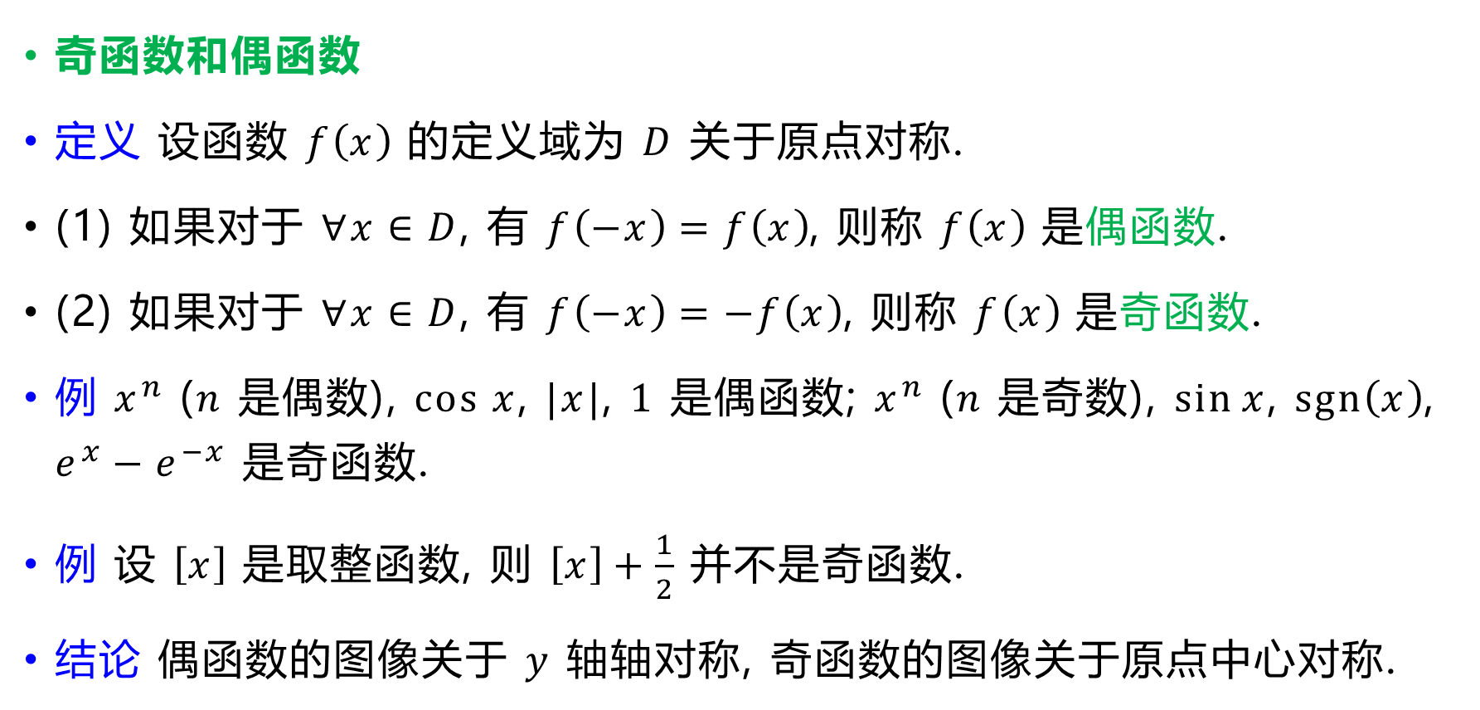
奇函数和偶函数
定义 设函数 $f\left(x\right)$ 的定义域为 $D$ 关于原点对称.
(1) 如果对于 $∀x∈D$, 有 $f\left(−x\right)=f\left(x\right)$, 则称 $f\left(x\right)$ 是偶函数.
(2) 如果对于 $∀x∈D$, 有 $f\left(−x\right)=−f\left(x\right)$, 则称 $f\left(x\right)$ 是奇函数.
例 $x^{n}$ ($n$ 是偶数), $cos x$, $|x|$, $1$ 是偶函数; $x^{n}$ ($n$ 是奇数), $\sin{x}$, $sgn\left(x\right)$, $e^{x}−e^{−x}$ 是奇函数.
例 设 $\left[x\right]$ 是取整函数, 则 $\left[x\right]+\frac{1}{2}$ 并不是奇函数.
结论 偶函数的图像关于 $y$ 轴轴对称, 奇函数的图像关于原点中心对称.

Slide 9
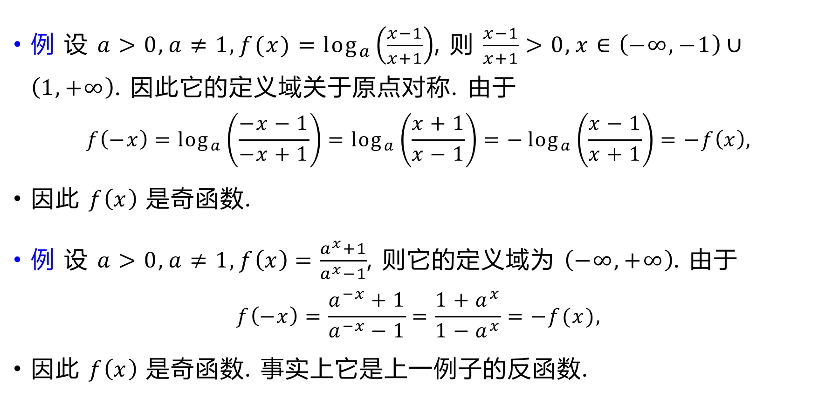
例 设 $a>0,a≠1,f(x)=\log_{a}\left(\frac{x−1}{x+1}\right)$, 则 $\frac{x−1}{x+1}>0, x∈\left(−∞,−1\right)∪\left(1,+∞\right)$. 因此它的定义域关于原点对称. 由于
$$f\left(−x\right)=\log_{a}\left(\frac{−x−1}{−x+1}\right)=\log_{a}\left(\frac{x+1}{x−1}\right)=−\log_{a}\left(\frac{x−1}{x+1}\right)=−f\left(x\right),$$
因此 $f\left(x\right)$ 是奇函数.
例 设 $a>0,a≠1, f\left(x\right)=\frac{a^{x}+1}{a^{x}−1}$, 则它的定义域为 $\left(−∞,+∞\right)$. 由于
$$f\left(−x\right)=\frac{a^{−x}+1}{a^{−x}−1}=\frac{1+a^{x}}{1−a^{x}}=−f(x),$$
因此 $f\left(x\right)$ 是奇函数. 事实上它是上一例子的反函数.

Slide 10
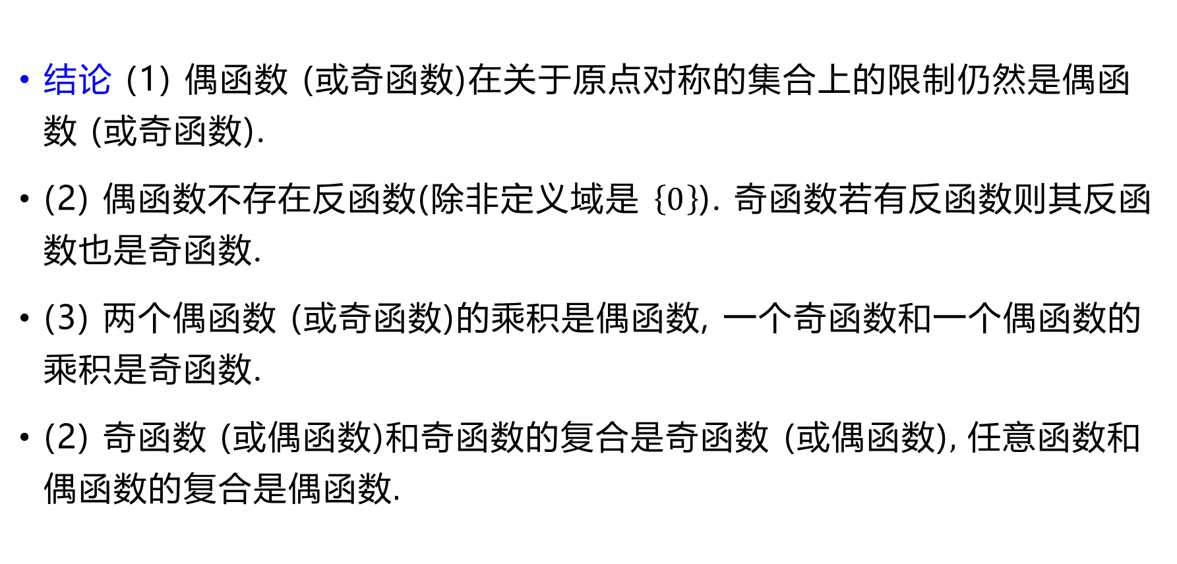
结论 (1) 偶函数 (或奇函数)在关于原点对称的集合上的限制仍然是偶函数 (或奇函数).
(2) 偶函数不存在反函数(除非定义域是 $\left\{0\right\}$). 奇函数若有反函数则其反函数也是奇函数.
(3) 两个偶函数 (或奇函数)的乘积是偶函数, 一个奇函数和一个偶函数的乘积是奇函数.
(2) 奇函数 (或偶函数)和奇函数的复合是奇函数 (或偶函数), 任意函数和偶函数的复合是偶函数.

Slide 11
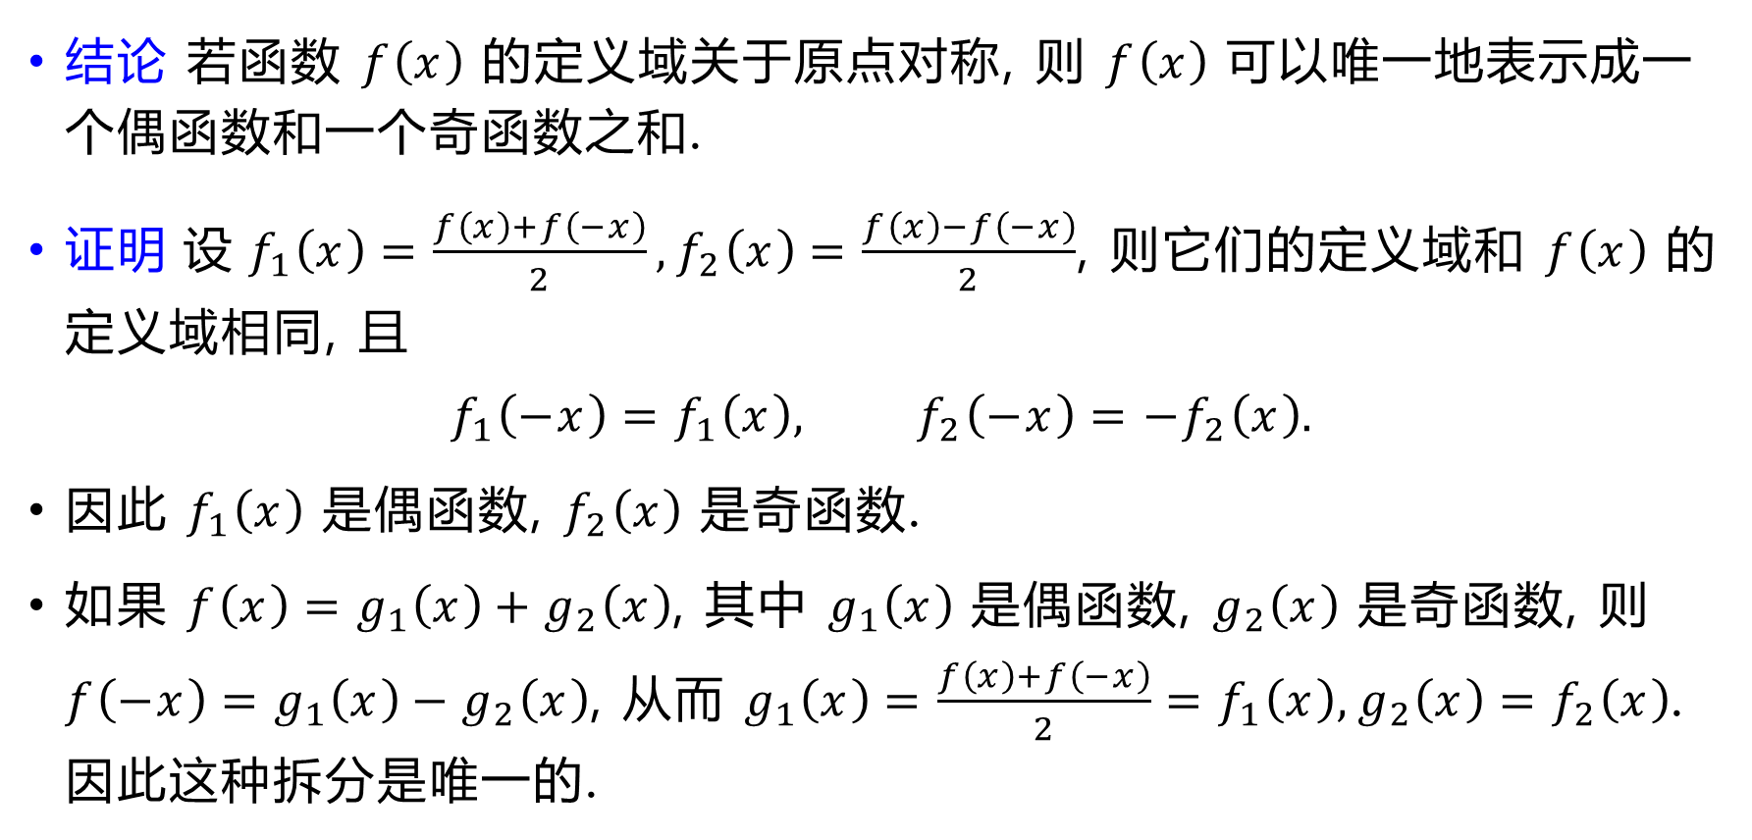
结论 若函数 $f\left(x\right)$ 的定义域关于原点对称, 则 $f\left(x\right)$ 可以唯一地表示成一个偶函数和一个奇函数之和.
证明 设 $f_{1}\left(x\right)=\frac{f\left(x\right)+f\left(−x\right)}{2},f_{2}\left(x\right)=\frac{f\left(x\right)−f\left(−x\right)}{2}$, 则它们的定义域和 $f\left(x\right)$ 的定义域相同, 且
$$f_{1}\left(−x\right)=f_{1}\left(x\right), f_{2}\left(−x\right)=−f_{2}\left(x\right).$$
因此 $f_{1}\left(x\right)$ 是偶函数, $f_{2}\left(x\right)$ 是奇函数.
如果 $f\left(x\right)=g_{1}\left(x\right)+g_{2}\left(x\right)$, 其中 $g_{1}\left(x\right)$ 是偶函数, $g_{2}\left(x\right)$ 是奇函数, 则 $f\left(−x\right)=g_{1}\left(x\right)−g_{2}\left(x\right)$, 从而 $g_{1}\left(x\right)=\frac{f\left(x\right)+f\left(−x\right)}{2}=f_{1}\left(x\right),g_{2}\left(x\right)=f_{2}\left(x\right)$.因此这种拆分是唯一的.

Slide 12
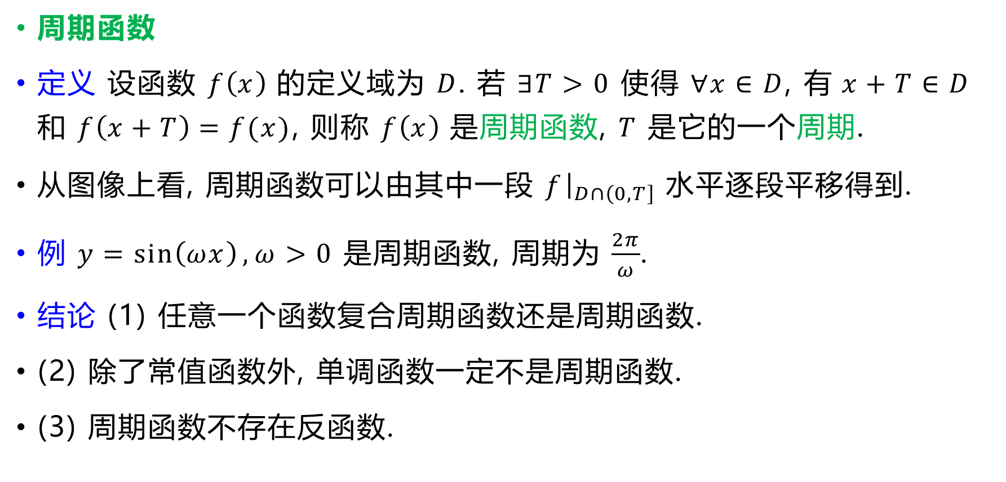
周期函数
定义 设函数 $f\left(x\right)$ 的定义域为 $D$. 若 $∃T>0$ 使得 $∀x∈D$, 有$x+T∈D$ 和 $f\left(x+T\right)=f(x)$, 则称 $f\left(x\right)$ 是周期函数, $T$ 是它的一个周期.
从图像上看, 周期函数可以由其中一段 $f{\left.​\right|}_{D∩\left(0,T\right]}$ 水平逐段平移得到.
例 $y=\sin\left(ωx\right),ω>0$ 是周期函数, 周期为 $\frac{2π}{ω}$.
结论 (1) 任意一个函数复合周期函数还是周期函数.
(2) 除了常值函数外, 单调函数一定不是周期函数.
(3) 周期函数不存在反函数.

Slide 13
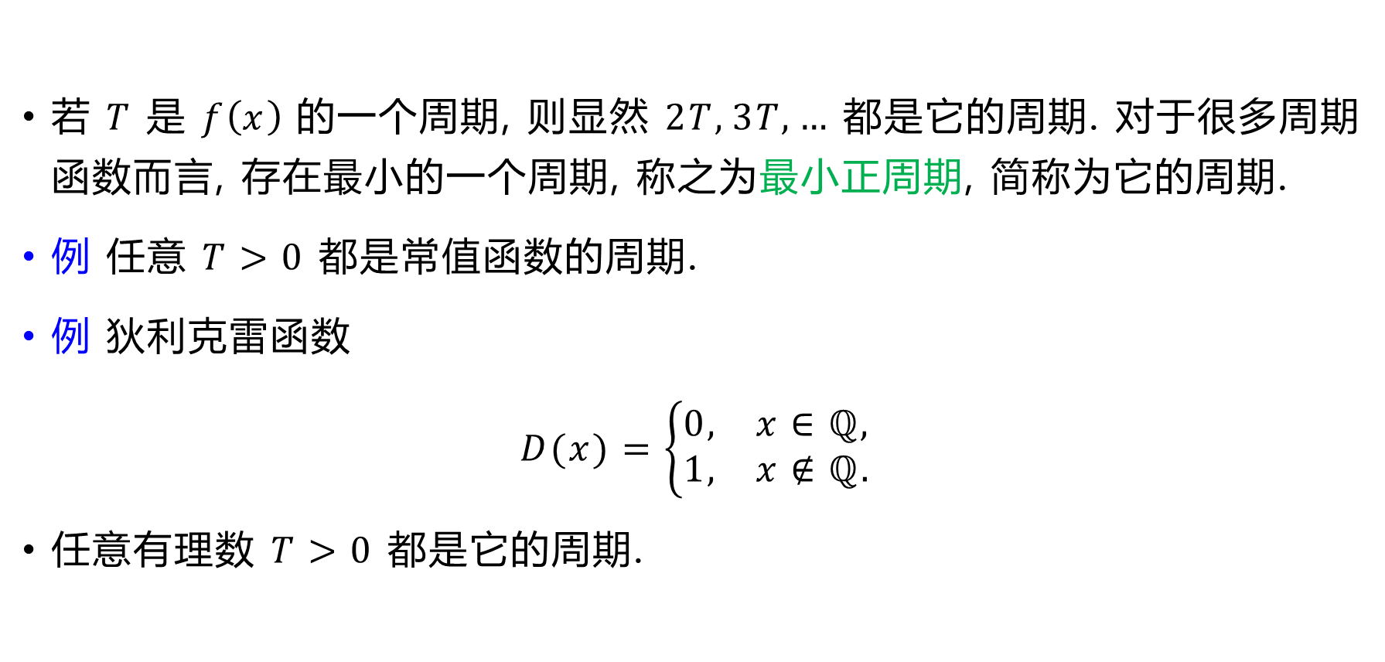
若 $T$ 是 $f\left(x\right)$ 的一个周期, 则显然 $2T, 3T, …$ 都是它的周期. 对于很多周期函数而言, 存在最小的一个周期, 称之为最小正周期, 简称为它的周期.
例 任意 $T>0$ 都是常值函数的周期.
例 狄利克雷函数 $D(x)=\left\{\begin{matrix}0, & x∈ℚ, \\ 1, & x∉ℚ.\end{matrix}\right.$
任意有理数 $T>0$ 都是它的周期.

Slide 14
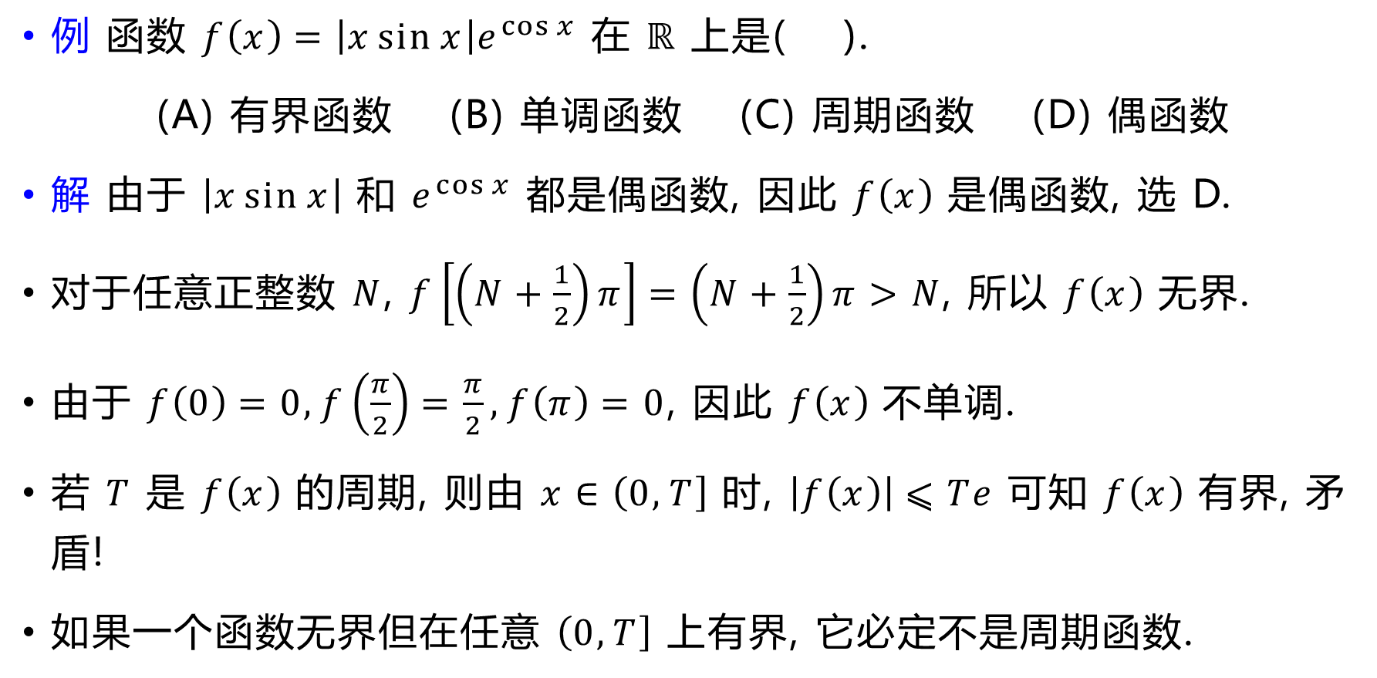
例 函数 $f\left(x\right)=\left|x\sin{x}\right|e^{\cos{x}}$ 在 $ℝ$ 上是( ).
(A) 有界函数 (B) 单调函数 (C) 周期函数 (D) 偶函数
解 由于 $\left|x\sin{x}\right|$ 和 $e^{\cos{x}}$ 都是偶函数, 因此 $f\left(x\right)$ 是偶函数, 选 D.
对于任意正整数 $N$, $f\left[\left(N+\frac{1}{2}\right)π\right]=\left(N+\frac{1}{2}\right)π>N$, 所以 $f\left(x\right)$ 无界.
由于 $f\left(0\right)=0, f\left(\frac{π}{2}\right)=\frac{π}{2}, f\left(π\right)=0$, 因此 $f\left(x\right)$ 不单调.
若 $T$ 是 $f\left(x\right)$ 的周期, 则由 $x∈\left(0,T\right]$ 时, $\left|f\left(x\right)\right|⩽Te$ 可知 $f\left(x\right)$ 有界, 矛盾!
如果一个函数无界但在任意 $\left(0,T\right]$ 上有界, 它必定不是周期函数.

